Slide 1
CONGRESO DE TEOLOGÍA
26 AL 30 DE OCTUBRE 2015

Slide 2
EL ESPÍRITU SANTO ACOMPAÑA A SU PUEBLO PARA HACER CRECER EL REINO

Slide 3


Slide 4
VIERNES 30 DE OCTUBRE
ORACIÓN QUINTO DÍA
En este último día de nuestro encuentro nos convoca el grito de LA MUJER

Slide 5
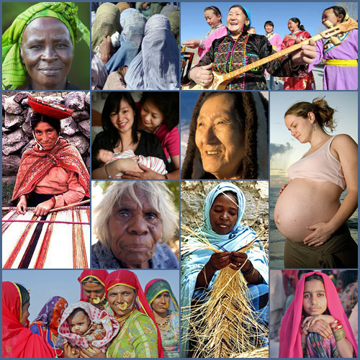

Slide 6
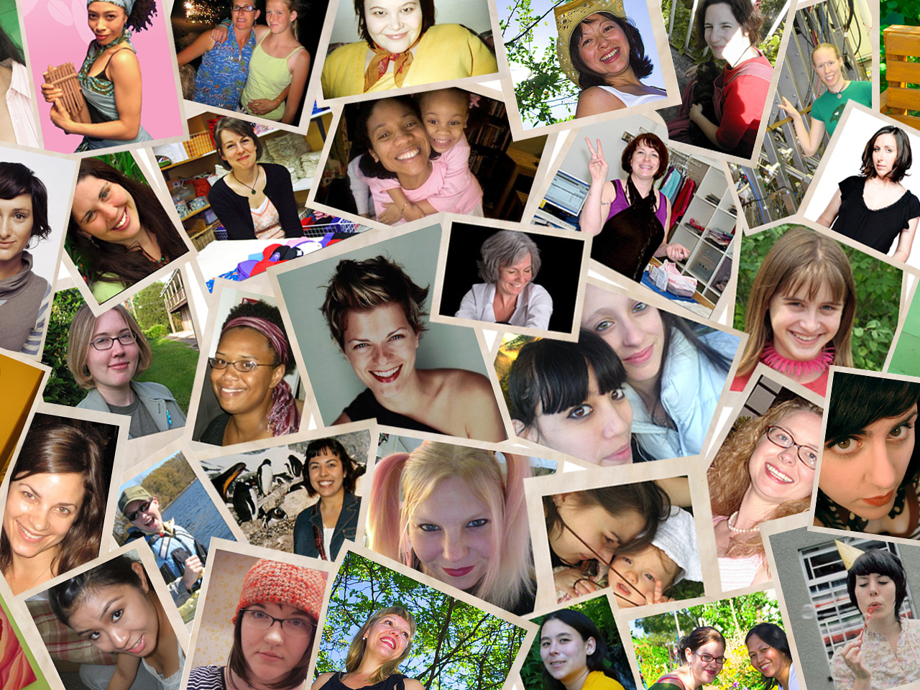

Slide 7
Mujer, costilla de Adán.
Gestora del primer pecado
Y de los siguientes…
Conversadora con serpientes,
Tentadora…

Slide 8
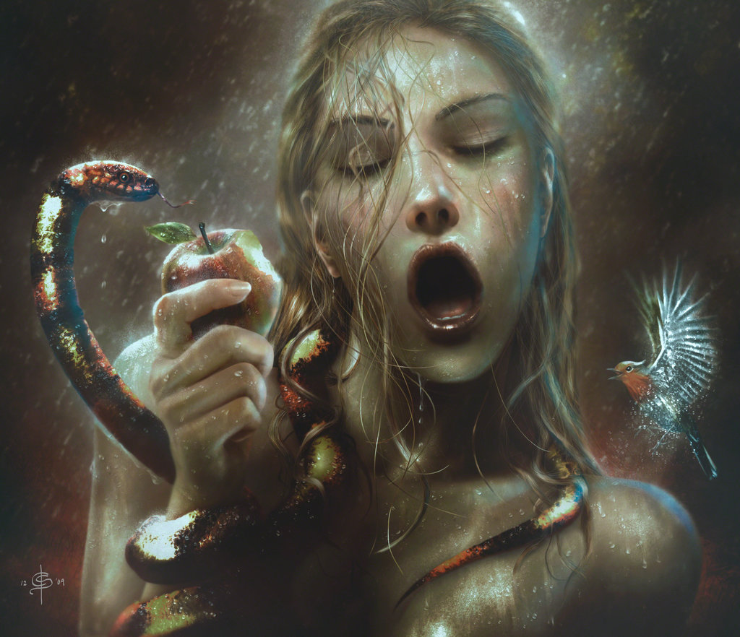

Slide 9
Cuán largo ha sido y es este camino de discriminación y elocuentes etiquetas

Slide 10
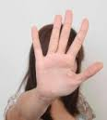

Slide 11
Y ahora, con dolor, agregamos a nuestro diccionario la palabra feminicidio:
Feminicidio es el homicidio de mujeres asesinadas por el hecho de ser mujeres.

Slide 12
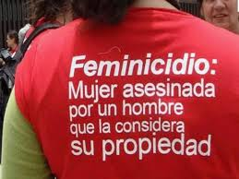

Slide 13
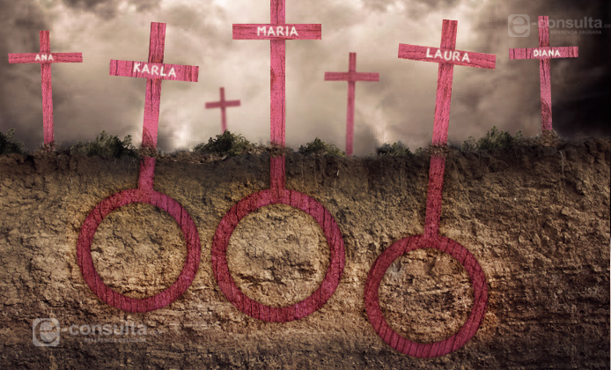

Slide 14
Pero ya ha llegado la hora y estamos en ella de que se reconozca tu ser imagen de Dios,
tu dignidad, tus derechos.
.

Slide 15
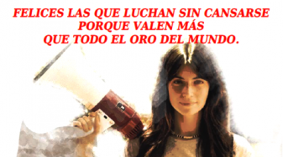
Pero ya ha llegado la hora y estamos en ella de que se reconozca tu ser imagen de Dios,
tu dignidad, tus derechos.
.

Slide 16
Ha llegado la hora, como kayrós forjado por tus luchas organizadas y tu incansable deseo de vida para todos y todas.

Slide 17
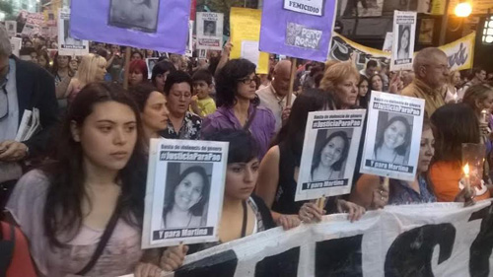
Ha llegado la hora, como kayrós forjado por tus luchas organizadas y tu incansable deseo de vida para todos y todas.

Slide 18
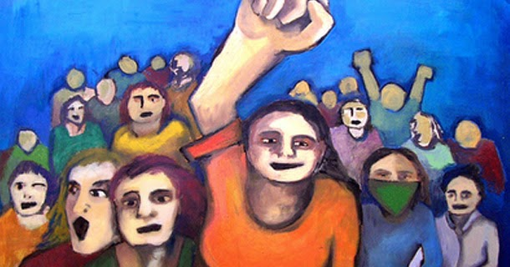
Ha llegado la hora, como kayrós forjado por tus luchas organizadas y tu incansable deseo de vida para todos y todas.

Slide 19
Ha llegado como kayrós regalado por el Espíritu de Dios
y secundado por hombres y mujeres,
que han decidido hacer amanecer la igualdad, la dignidad, la vida compartida y comulgada en el gran proyecto del Reino.

Slide 20
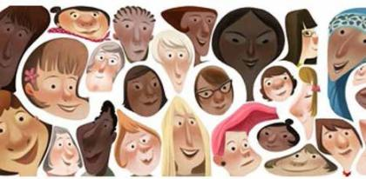

Slide 21


Slide 22
Es tiempo de ser amada y respetada,
dejar de ser usada,
explotada,
vendida y comprada, asesinada,
engañada, violada, y despreciada.
.

Slide 23
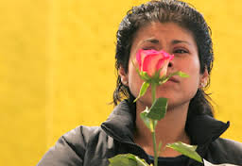



Slide 24
De dejar de ser carne de cañón, mercancía del mercado globalizado, donde la prostitución, la trata de personas, el tráfico de órganos, aportan riquezas hechas a base de sangre humana

Slide 25
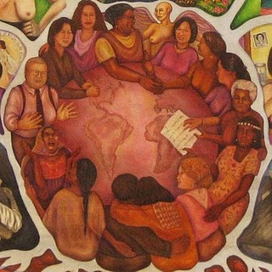

Slide 26
Las cifras del feminicidio son escalofriantes y exigen acciones urgentes:

Slide 27
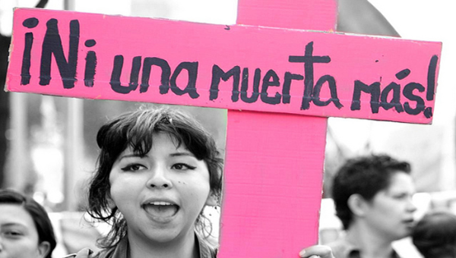

Slide 28
Cada 30 horas es asesinada una mujer en Argentina

Slide 29
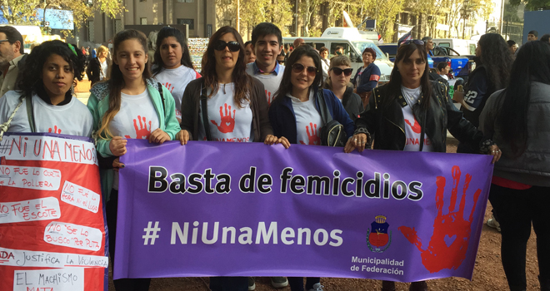

Slide 30
15 mujeres son asesinadas por día en Brasil

Slide 31
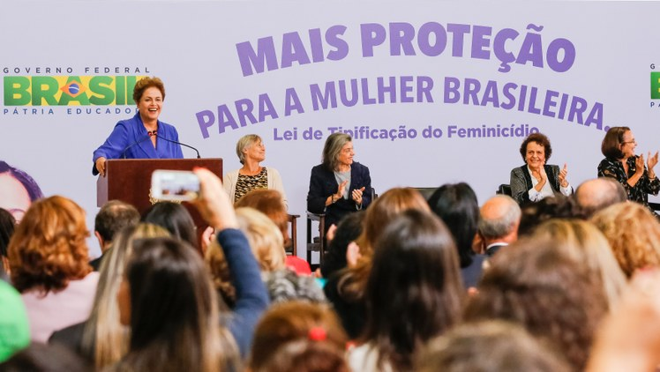

Slide 32
2.000 mujeres son asesinadas al año en México

Slide 33
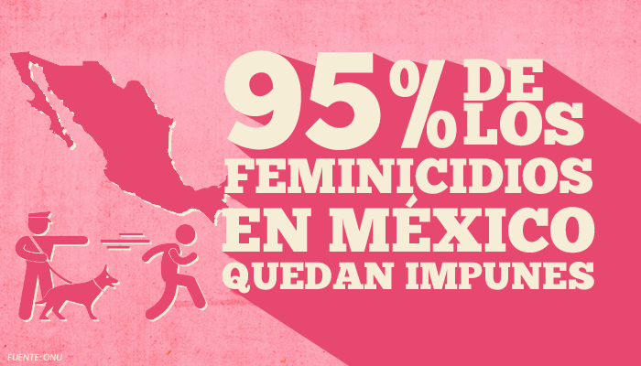

Slide 34
El 30 % de estas mujeres asesinadas son jóvenes y adolescentes

Slide 35
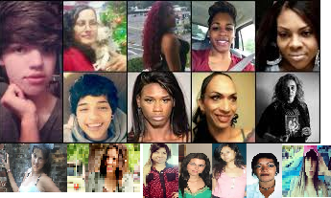

Slide 36
No es solamente el machismo, los prejuicios, la superioridad física del varón, la alienación que busca escape en la violencia.
Es una cultura de violencia de género agravada por una pérdida del valor de la vida.

Slide 37
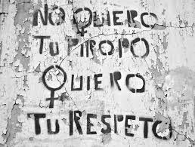
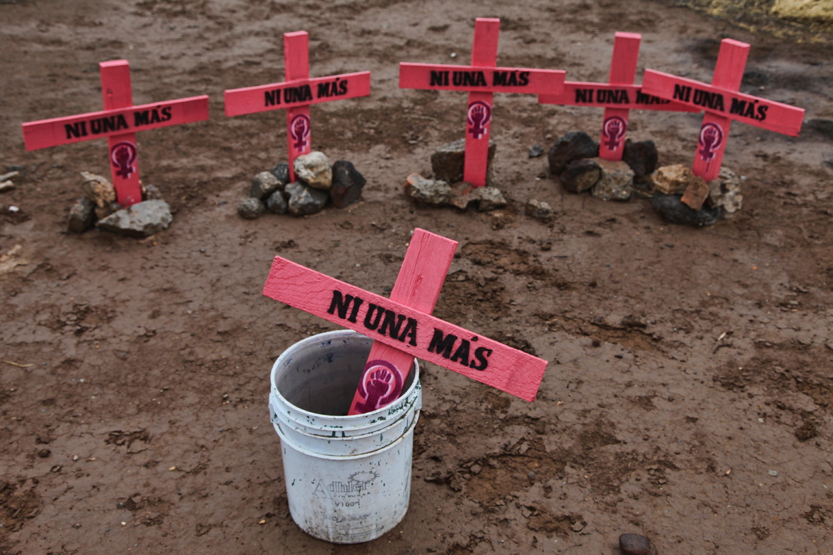
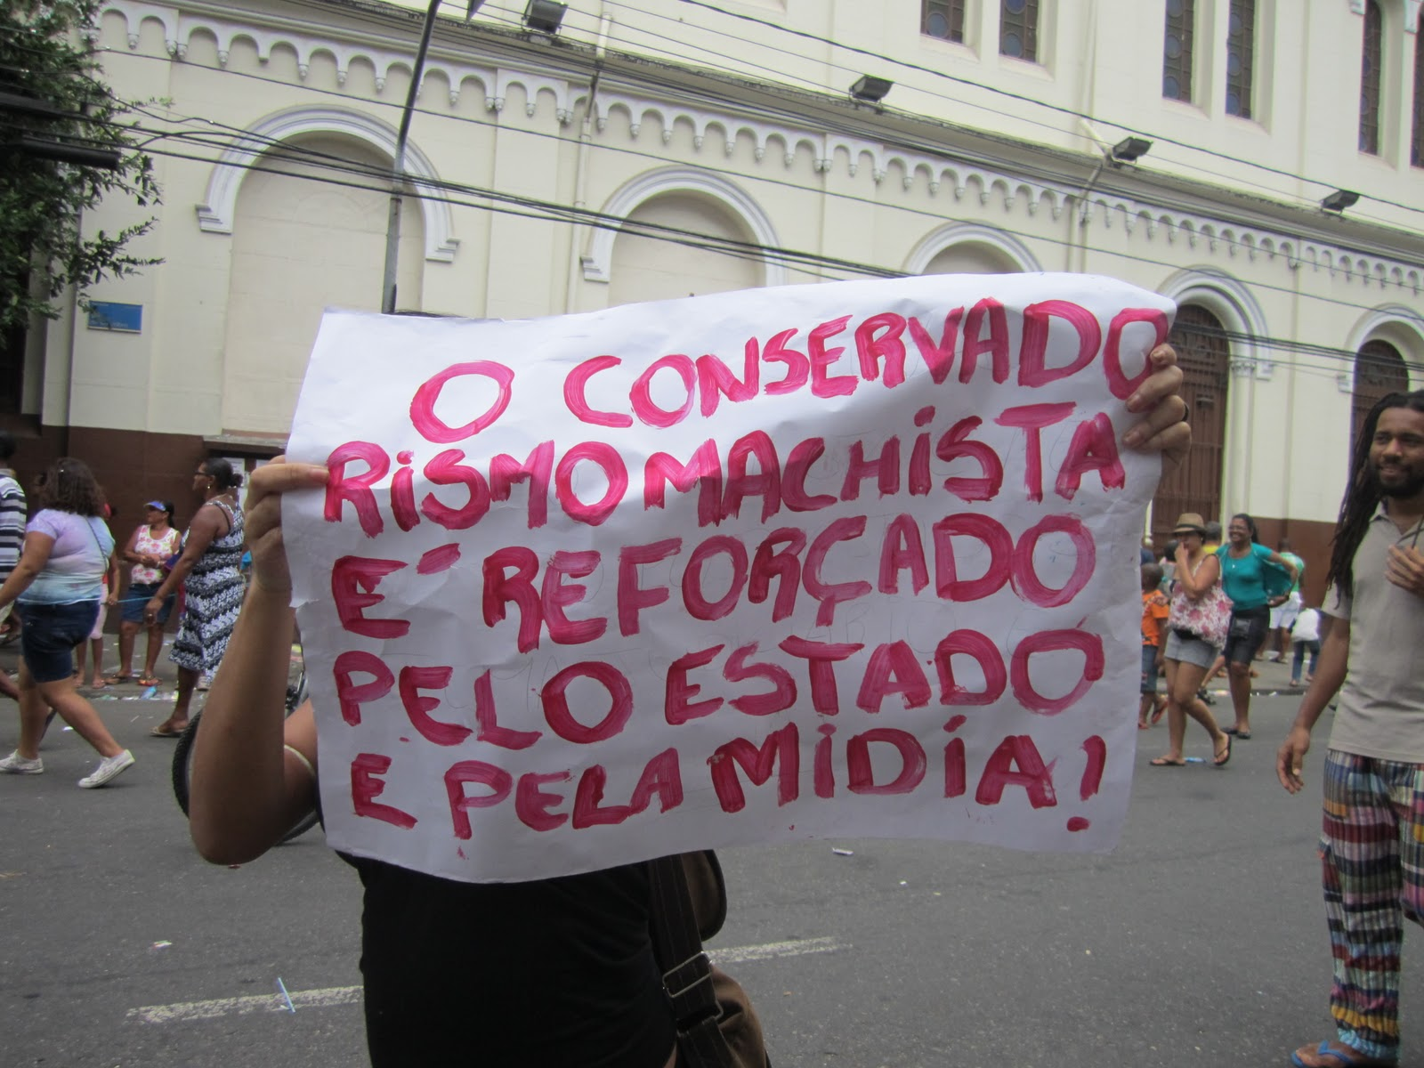
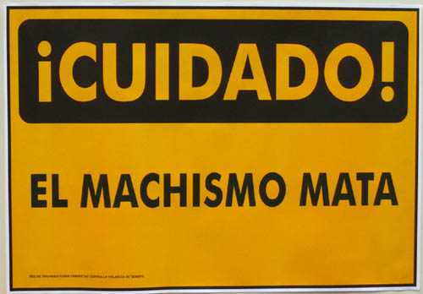

Slide 38
Rezamos todos juntos:
Oración de Judith (9,1.11)

Slide 39
LECTURA DEL EVANGELIO DE LAS COMUNIDADES DEL DISCÍPULO AMADO

Slide 40
HAGAMOS MEMORIA DE LAS MUJERES Y LOS HOMBRES QUE AYUDARON A FORJAR AMERINDIA Y YA GOZAN DE LA PASCUA DE JESUS

Slide 41
MARÍA AMPARO GARCÍA RODRIGUEZ
Coordinadora de Amerindia Guatemala, María García coordinó el primer Congreso de Teología de la liberación en su país.
Esposa y madre. Compañera querida de quienes trabajaron con ella.
María, mujer de fe y entrega confiada en las manos de Dios, nos deja el testimonio de su sentido del humor, su alegría, su constante acción en favor del Reino, su compromiso social con la realidad en la que vivió, su búsqueda de la justicia y de la paz.
Por su vida entregada, te damos gracias Señor

Slide 42
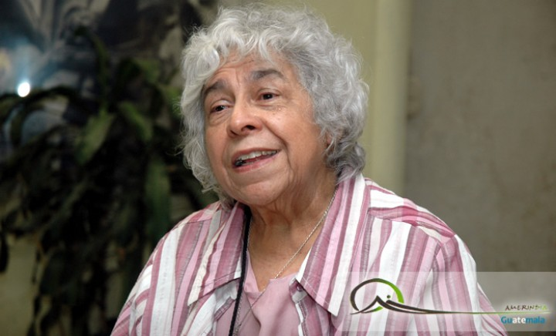
MARÍA AMPARO GARCÍA RODRIGUEZ
Coordinadora de Amerindia Guatemala, María García coordinó el primer Congreso de Teología de la liberación en su país.
Esposa y madre. Compañera querida de quienes trabajaron con ella.
María, mujer de fe y entrega confiada en las manos de Dios, nos deja el testimonio de su sentido del humor, su alegría, su constante acción en favor del Reino, su compromiso social con la realidad en la que vivió, su búsqueda de la justicia y de la paz.
Por su vida entregada, te damos gracias Señor

Slide 43
JUAN GUILLERMO MELÉNDEZ
UMAÑA
Nacido en Costa Rica, casado, con hijos, Juan Guillermo, historiador de la Iglesia de América Central, nos deja el testimonio de su sencillez y serenidad, su audacia y radicalidad y su confianza indeclinable de que otra Iglesia es posible.
Soñaba con una Iglesia comprometida con los más pobres y cercana a las realidades del pueblo centroamericano. Miembro del DEI, de Amerindia, donde fue coordinador regional, de CEHILA, entre otros espacios en los que testimonió su compromiso solidario y perseverante, siempre evangélico que seguirá inspirando a quienes caminan en el espíritu de una fe que libera.
Por su vida entregada, te damos gracias Señor

Slide 44
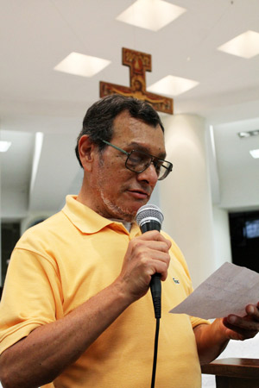

Slide 45
VILMA MOREIRA
De la congregación de las Hijas de Jesús, consejera provincial de Brasil-Caribe y miembro del equipo organizador del II Encuentro Internacional de Laicos de Salamanca, España. Inculturada de corazón en Brasil.
Gestora de procesos evangelizadores a partir de laicos y laicas, abriendo horizontes y posibilitando la participación y el protagonismo del pueblo.
Vilma sigue presente aquí en Minas Gerais, y de una manera especial en Amerindia.
Por su vida entregada, te damos gracias Señor

Slide 46
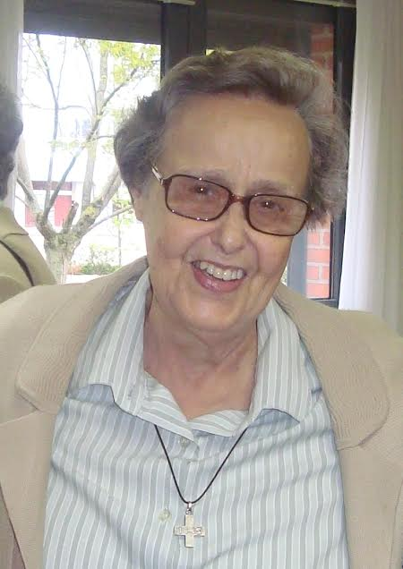

Slide 47
GREGORIO IRIARTE
Navarro de nacimiento, de corazón boliviano y de alma universal como la misma Iglesia. Sacerdote oblato. Formador de cristianos de mente abierta y valores evangélicos. Estimado y admirado por gente de la más diversa procedencia, profesión y militancia. Amerindio de Ley, ecuménico y vital. Tus escritos nos siguen iluminando y ayudando a comprender esa trama compleja de la realidad boliviana que aprendiste a descifrar con el evangelio en la mano.
Por su vida entregada, te damos gracias Señor

Slide 48
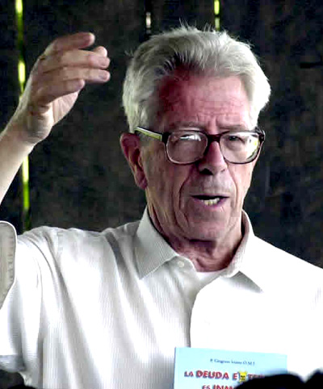

Slide 49
MARTA ORSINI PUENTE
Latinoamericana de pura cepa. Boliviana nacida en Sucre . Marta pertenecía al Instituto Teresiano y trabajó codo a codo con Gregorio Iriarte, consagrada a la educación y comunicación popular.
Nos legaste la lucidez de tu conciencia crítica para analizar la realidad y el testimonio de tu entrega generosa a tu pueblo boliviano.
Por su vida entregada, te damos gracias Señor

Slide 50
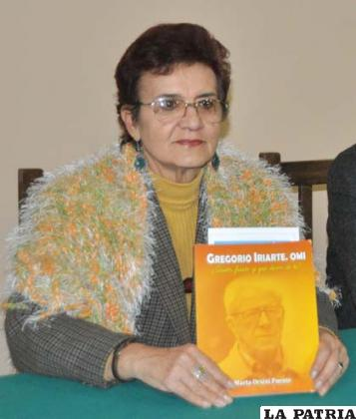

Slide 51
SYLVIA ALSINA GALLARDO
El Señor la llamó en plena tarea de preparar este encuentro que hoy nosotros estamos disfrutando. Fue secretaria de Amerindia desde el año 2008. Nos acogía a todos y todas con su sonrisa brillante y su gesto sencillo. Agradecemos su vida y testimonio, su compromiso social con la realidad en la que vivió, su búsqueda de la justicia y de la paz, y su acompañamiento y servicio a través de “solucionar cada una de las grandes y pequeñas cosas” que Amerindia requería y a las que ella siempre estaba atenta.
Sylvia se caracterizó por ser “una luchadora”, fiel, compañera y amiga, peleándola siempre y sobreponiéndose a las circunstancias por muy adversas que éstas fueran. Hoy la queremos recordar con alegría con su generosidad y testimonio radical impulsándonos a seguir en la lucha por otro mundo y otra Iglesia como la que Jesús quiso.
Sylvia querida, te extrañaremos mucho.
Todos: Por su vida entregada, te damos gracias Señor

Slide 52
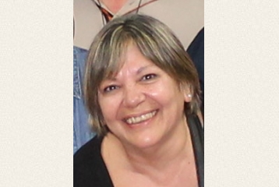

Slide 53
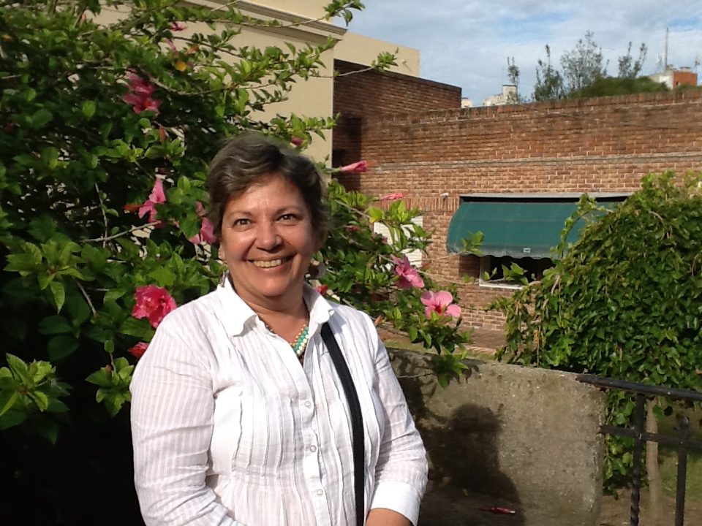

Slide 54
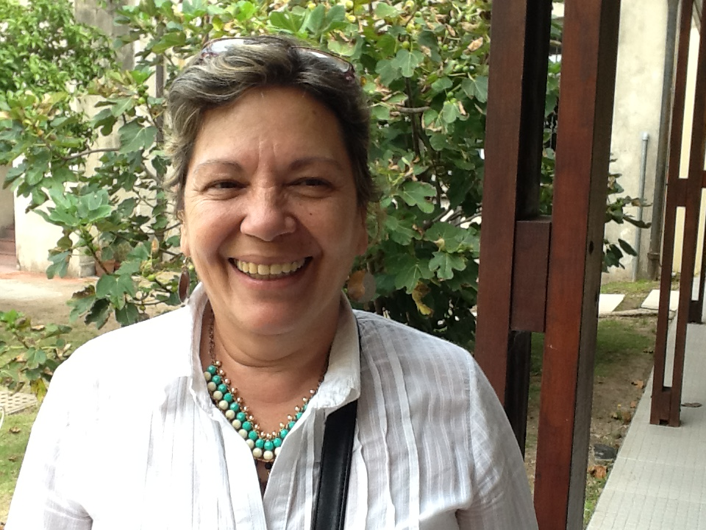

Slide 55
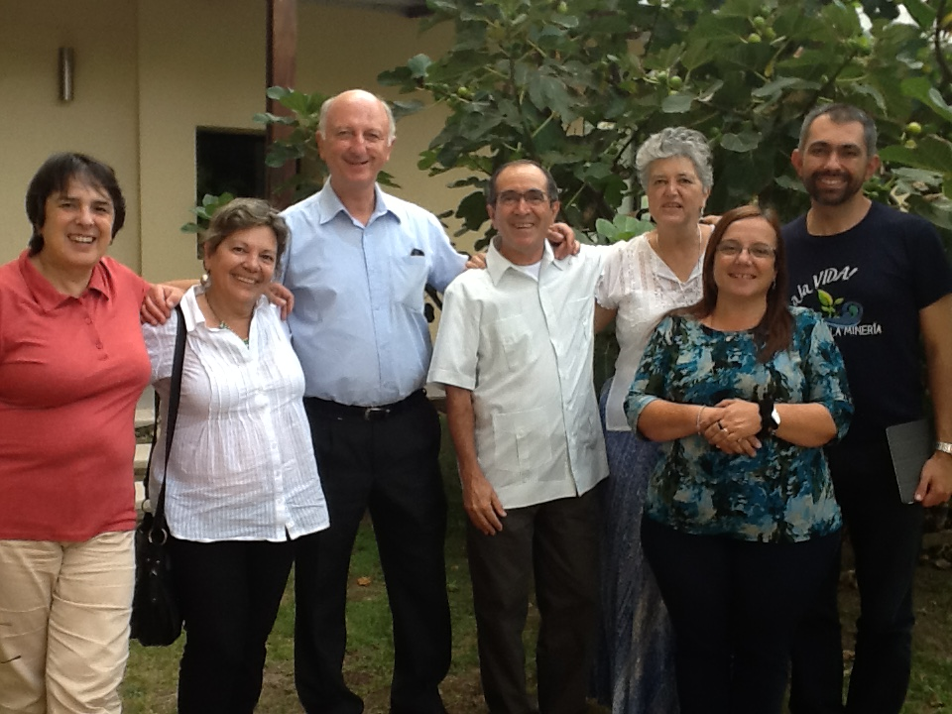

Slide 56
CANTAMOS : VIDAS PELA VIDA

Slide 57
